Slide 1
Bienvenue aux ateliers de perfectionnement
Aller plus loin sur l’ordinateur

Slide 2
Tout un programme !
5 ateliers consécutifs :
1/ Et la sécurité dans tout ça ?
2/ Navigation web
3/ Le bureau, l’explorateur windows…
4/ Le traitement de texte
5/ Retour sur les mails | Infos sur les démarches
👉

Slide 3
Tout un programme !
👉 Point sur la semaine dernière
📧 Retour sur les mails
🤔 C’est quoi une e-démarche ?
🔍 Zoom sur les e-démarches
🎶 Voilà, c'est fini…

Slide 4
Retour dans le passé !
🤔 De quoi avons-nous parlé lors du dernier atelier ?
🔍 Avez-vous des questions ?

Slide 5
📧 E-mail Révisions

Slide 6
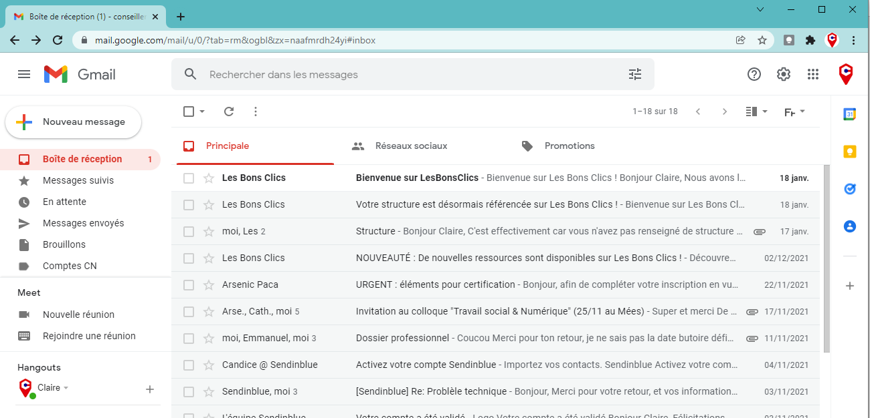
📩 Gérer ses mails
👉 La page d’accueil de ma boîte mail
Déconnexion
Zone de lecture
Zone de gestion
Barre de recherche
C

Slide 7
📩 Gérer ses mails
👉 La page d’accueil de ma boîte mail
Expéditeur
Objet du mail
Aperçu du mail
Pièce jointe
Date
C
🧐Chaque ligne de cette liste est un mail que vous avez reçu
👉Pour ouvrir un mail il faut cliquer sur la ligne qui correspond
💡Les mails en gras sont ceux que vous n’avez pas encore ouverts
🔍 Les messages sont classés du plus récent au plus ancien
Notes:
Objet mail = son titre

Slide 8
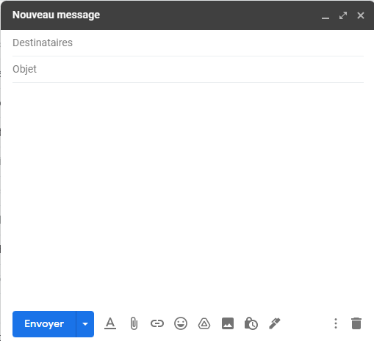
📩 Gérer ses mails
Écrire et envoyer un mail
👉Cliquer sur le bouton qui permet de commencer un nouveau mail :
✔Nouveau/Écrire/Composer…
=> Une fenêtre s’ouvre
💡 Pour envoyer un mail, remplissez ces 3 champs :
👉 L’adresse mail du destinataire
👉L’objet du mail
(écrivez en quelques mots de quoi parle votre mail)
👉 Le corps du texte
Rédigez le message que vous souhaitez envoyer à votre destinataire.
Pensez aux formules de politesse
❗ Cliquez sur envoyer quand vous avez fini de rédiger !

Slide 9
📧 Comment utiliser sa boîte mail ? Pour aller plus loin

Slide 10
📩 Gérer ses mails
Destinataire(s)
❗ Cliquez sur envoyer quand vous avez fini de rédiger !
Destinataire principal, information publique
test@exemple.fr
Destinataire secondaire, en copie, information publique
test@exemple.fr
test@exemple.fr
Destinataire invisible aux autres destinataires

Slide 11
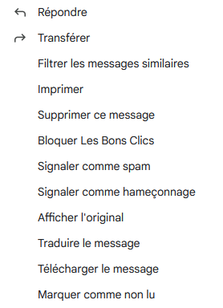
📩 Gérer ses mails
« répondre à tous »
Permet de répondre à toutes les personnes qui ont reçu le mail
Informations du mail que vous avez reçu et que vous transférez :
Expéditeur, date, objet, destinataire(s)
⭐ = favoris
Permet d’envoyer ce mail à quelqu’un d’autre
Vous pouvez rédiger un message avant le message que vous transférez.
En dessous de ces informations vous retrouvez le mail que vous transférez

Slide 12
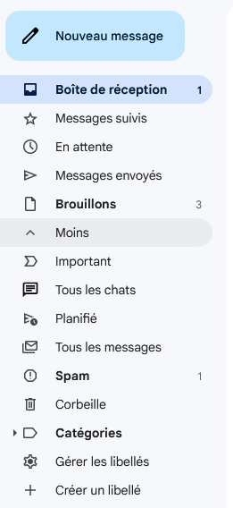
📩 Gérer ses mails
💡 En cliquant sur le menu à gauche quand vous arrivez sur vos mails, vous retrouvez les différents dossiers

Slide 13
Manipulons !
👉 Transférez moi un mail sans importance que vous avez reçu
👉 Destinataire :
conseiller.numerique@peyruis.fr
👉 Cci :
claire.berge.lallemant@conseiller-numerique.fr
👉 Rédigez une petite phrase avant le mail que vous transférez

Slide 14
📜 E-démarches

Slide 15
📜 Les e-démarches
1
Notes:
Dans un formulaire, il y aura parfois des conditions générales d'utilisation (CGU) ou conditions générales de vente (CGV). Il est très important de lire les conditions générales avant de les accepter.

Slide 16
📜 Les e-démarches
1
2
Notes:
Dans un formulaire, il y aura parfois des conditions générales d'utilisation (CGU) ou conditions générales de vente (CGV). Il est très important de lire les conditions générales avant de les accepter.

Slide 17
📜 Les e-démarches
1
2
3
Notes:
Dans un formulaire, il y aura parfois des conditions générales d'utilisation (CGU) ou conditions générales de vente (CGV). Il est très important de lire les conditions générales avant de les accepter.

Slide 18
📜 Les e-démarches
Notes:
Dans un formulaire, il y aura parfois des conditions générales d'utilisation (CGU) ou conditions générales de vente (CGV). Il est très important de lire les conditions générales avant de les accepter.

Slide 19
📜 Les e-démarches
💡Chaque démarche s’effectuera sur un site particulier.
Si vous ne connaissez pas le site, vous le trouverez en faisant une recherche sur internet
👉 La Caf, Impôts, Ameli, Pôle emploi, Mon compte Formation…
👉 Ce sera souvent un site www.démarches.gouv.fr
💡 Vous pouvez également installer des applications dédiées sur votre smartphone ou tablette
Notes:
Dans un formulaire, il y aura parfois des conditions générales d'utilisation (CGU) ou conditions générales de vente (CGV). Il est très important de lire les conditions générales avant de les accepter.

Slide 20
📜 Les e-démarches
💡 Vous pouvez marquer les sites de démarches en ligne comme favoris (ou marques pages) pour les retrouver plus facilement.
Notes:
Dans un formulaire, il y aura parfois des conditions générales d'utilisation (CGU) ou conditions générales de vente (CGV). Il est très important de lire les conditions générales avant de les accepter.

Slide 21
Manipulons !
💡 Rdv vous sur le site miroir (fictif) des impôts pour apprendre à y naviguer facilement
💡 Retrouvez sur YouTube différents tutoriels pour vous aider dans vos démarches.
👉 bit.ly/impots-miroir
👉bit.ly/tutos-ameli
Notes:
Qu’est ce que c’est qu’un navigateur ?
Citez moi quelques exemples ?
🤔 Quels sont les signes pour reconnaître un site sécurisé ?
Qu’est ce qu’un moteur de recherche ?
Citez moi quelques exemples ?
Une bonne recherche, c’est comment ?
🧐 Comment faire une recherche efficace ?
🍪 Qu’est ce qu’un cookie ?

Slide 22
Synthèse
💡 Avez-vous des questions ?
Notes:
Qu’est ce que c’est qu’un navigateur ?
Citez moi quelques exemples ?
🤔 Quels sont les signes pour reconnaître un site sécurisé ?
Qu’est ce qu’un moteur de recherche ?
Citez moi quelques exemples ?
Une bonne recherche, c’est comment ?
🧐 Comment faire une recherche efficace ?
🍪 Qu’est ce qu’un cookie ?

Slide 23
Synthèse
💡 Faisons le point !!
bit.ly/3D7WSKC
Notes:
Qu’avez-vous appris ?
Répondre aux questions
Donner la fiche résumé !

Slide 24
Synthèse
💡 Faisons le point !!
bit.ly/3slagWM

Slide 25
MERCI
Et à très bientôt !
Cet atelier est inspiré de la formation proposée par WeTechCare sur

